Slide 1
KHAI PHÁ DỮ LIỆU
ĐỀ TÀI
MÔ TẢ THỐNG KÊ CƠ BẢN CỦA DỮ LIỆU
Giảng viên hướng dẫn: Thầy Nguyễn Quốc Tuấn
Các nhóm thực hiện: Nhóm 3, Nhóm 6
Thành viên nhóm 3
Thành viên nhóm 6
211202032 - Lê Văn Minh
211210090 - Tạ Hà Khoa
211200293 - Nguyễn Quỳnh Sơn
211211807 - Hồ Anh Minh
211212676 - Vũ Trung Kiên
211202522 - Nhữ Đình Đức
211203621 - Trần Quang Phương
211210740 - Chu Văn Dũng
211204228 - Nguyễn Hồng Sơn
211200893 - Nguyễn Tiến Tùng

Slide 2
MỤC LỤC
ĐO LƯỜNG XU HƯỚNG TRUNG TÂM
ĐO LƯỜNG SỰ PHÂN TÁN CỦA DỮ LIỆU
BIỂU ĐỒ HIỂN THỊ ĐỒ HỌA CÁC MÔ TẢ THỐNG KÊ CƠ BẢN CỦA DỮ LIỆU

Slide 3
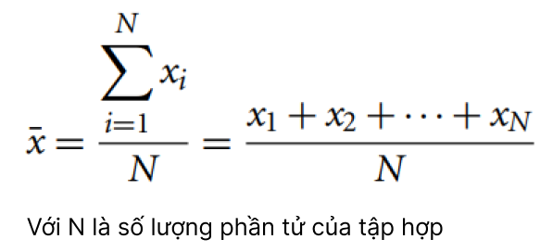
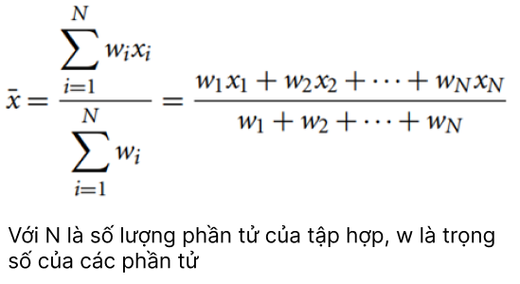

1. ĐO LƯỜNG XU HƯỚNG TRUNG TÂM
1.1 Trung bình( Mean)
Trung bình là một giá trị đại diện cho 1 tập các số liệu.
Thể hiện giá trị tổng thể của dữ liệu
Sử dụng để đánh giá xu hướng chung của dữ liệu
Ví dụ: Giả sử chúng ta có các giá trị sau cho mức lương (tính bằng nghìn đô la), được hiển thị theo thứ tự tăng dần: 30, 36, 47, 50, 52, 52, 56, 60, 63, 70, 70, 110.
Áp dụng:
Công thức tính trung bình
Vì vậy, mức lương trung bình là 58.000 đô la.
Trung bình có trọng số

Slide 4
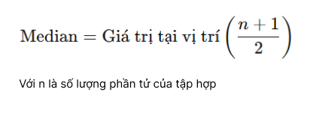
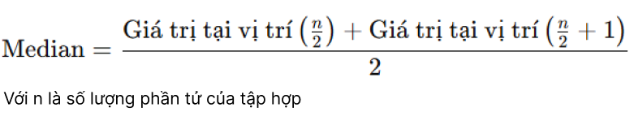

1. ĐO LƯỜNG XU HƯỚNG TRUNG TÂM
1.2 Trung vị( Median)
Trung vị là giá trị ở giữa của tập dữ liệu khi đã sắp xếp theo thứ tự
Là giá trị phân tách nửa trên của tập dữ liệu khỏi nửa dưới.
Thể hiện trung tâm dữ liệu tốt hơn trung bình khi tập có nhiều giá trị ngoại lai.
Trung vị khi n lẻ
Ví dụ: Tiếp tục sử dụng tập dữ liệu với dãy số: 30, 36, 47, 50, 52, 52, 56, 60, 63, 70, 70, 110. Yêu cầu tìm trung vị.
Áp dụng:
Trung vị khi n chẵn
Nhận xét: Số lượng phần tử của dãy là số chẵn chính vì thế ta áp dụng công thức ta được:
Vậy trung bình là $54,000.
Giả sử: Ta chỉ xét 11 phần tử đầu tiên của tập trên, ta áp dụng công thức thì giá trị trung vị chính là giá trị ở vị trí thứ 6 tức là 52. Vậy trung bình là $52,000.

Slide 5
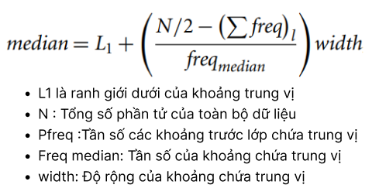
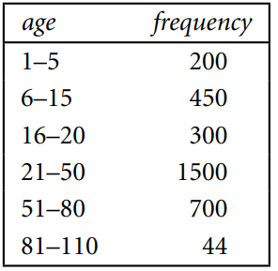
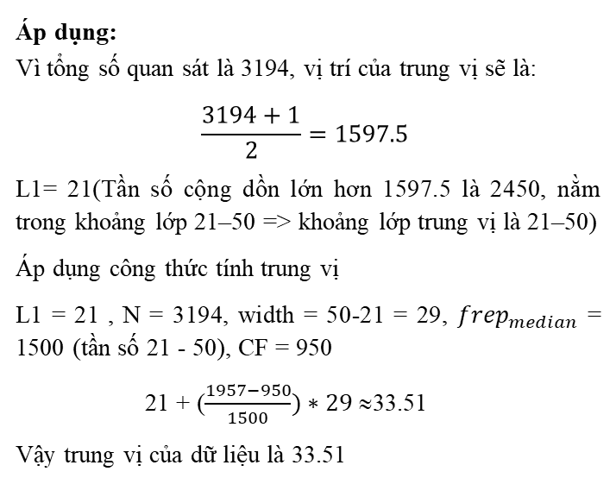
1. ĐO LƯỜNG XU HƯỚNG TRUNG TÂM
1.2 Trung vị (Median)
Mở rộng: Khoảng trung vị
Áp dụng:
Vì tổng số quan sát là 3194, vị trí của trung vị sẽ là:
$$\frac{3194+1}{2}=1597.5$$
L1= 21(Tần số cộng dồn lớn hơn 1597.5 là 2450, nằm trong khoảng lớp 21–50 => khoảng lớp trung vị là 21–50)
Áp dụng công thức tính trung vị
L1 = 21 , N = 3194, width = 50-21 = 29, ${frep}_{median}$ = 1500 (tần số 21 - 50), CF = 950
21 + ($\frac{1957−950}{1500})∗29 $33.51
Vậy trung vị của dữ liệu là 33.51
Ví dụ: Cho bảng dữ liệu về các khoảng về độ tuổi và tần suất
Tần số tích lũy
200
650
950
2450
3150
3194

Slide 6
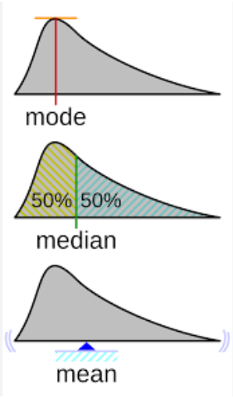
1. ĐO LƯỜNG XU HƯỚNG TRUNG TÂM
1.3 Mode
Mode là giá trị xuất hiện nhiều nhất trong tập dữ liệu.
Một tập dữ liệu có thể có một Mode hoặc không có Mode.
Ví dụ 1: Tiếp tục sử dụng tập dữ liệu với dãy số: 30, 36, 47, 50, 52, 52, 56, 60, 63, 70, 70, 110.
=> Tập dữ liệu này có 2 mode đó là 52 và 70 vì tần số của 52 và 70 đều là 2.
Ví dụ 2: Tiếp tục sử dụng tập dữ liệu với dãy số: 30, 30, 36, 36 47, 47, 50, 50, 52, 52, 56, 56, 60, 60, 63, 63, 70, 70, 110,110.
=> Tập dữ liệu này không có mode vì tất cả các phần tử đều có tần suất là 2

Slide 7
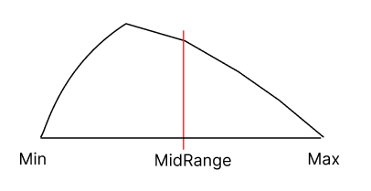
1. ĐO LƯỜNG XU HƯỚNG TRUNG TÂM
1.4 Tầm trung( Mid range)
MidRange là giá trị trung bình của giá trị lớn nhất và giá trị nhỏ nhất trong tập dữ liệu.
Xác định vị trí trung tâm của tập dữ liệu dựa trên hai giá trị cực đại và cực tiểu.
Midrange cung cấp một cái nhìn nhanh về trung tâm của dữ liệu.
Công thức: MidRange= $\frac{\max{+ min}}{2}$
Ví dụ: Tiếp tục sử dụng tập dữ liệu với dãy số: 30, 36, 47, 50, 52, 52, 56, 60, 63, 70, 70, 110.
Tầm trung của tập dữ liệu là: $\frac{110{+ 30}}{2}=70$

Slide 8
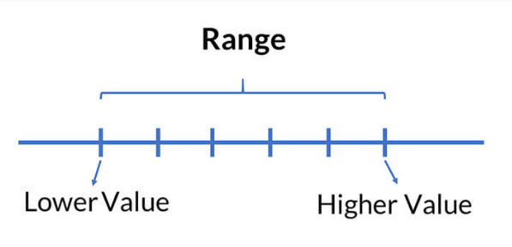

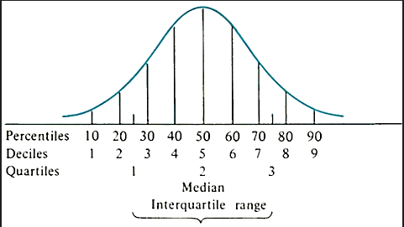
2. ĐO LƯỜNG SỰ PHÂN TÁN CỦA DỮ LIỆU
2.1 Khoảng (Range)
Range là độ chênh lệch giữa giá trị lớn nhất và giá trị nhỏ nhất của 1 tập hợp
Cho biết mức độ trải rộng của dữ liệu
Phản ánh mức độ phân tán dựa trên hai giá trị cực đoan, nên có thể bị ảnh hưởng bởi outliers.
2.2 Lượng tử ( Quantiles)
Lượng tử (Quantiles) là các giá trị chia tập dữ liệu thành các phần bằng nhau.
Lượng tử gồm nhiều loại, phổ biến nhất là phần trăm phân vị (percentiles), tứ phân vị (quartiles), và deciles (phân vị 10).

Slide 9
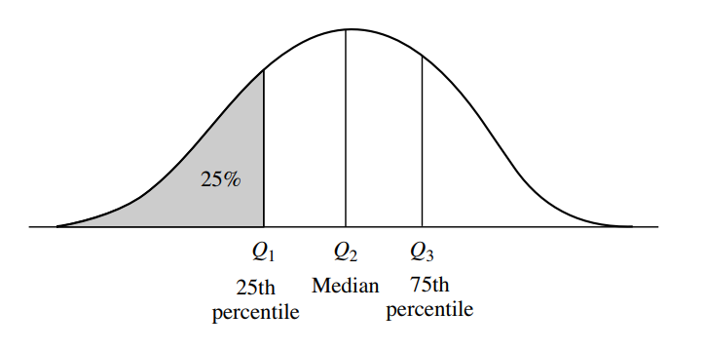
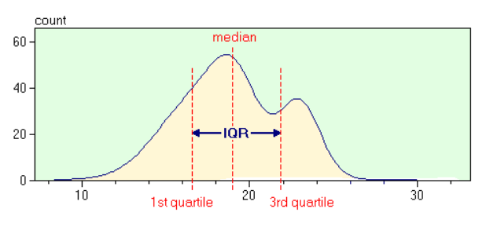
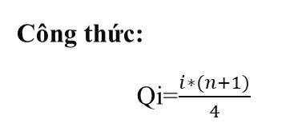
2. ĐO LƯỜNG SỰ PHÂN TÁN CỦA DỮ LIỆU
2.3 Tứ phân vị (Quartiles)
Tứ phân vị (Quartiles) là các điểm chia dữ liệu thành 4 phần bằng nhau, mỗi phần chiếm 25% dữ liệu.
Có ba tứ phân vị: Q1, Q2, Q3
Công thức:
Qi=$\frac{i∗(n+1)}{4}$
2.4 Khoảng tứ phân vị (Interquartile range)
Khoảng tứ phân vị (IQR) là thước đo sự phân tán của dữ liệu, tập trung vào phần giữa của dữ liệu.
Biểu thị sự khác biệt giữa tứ phân vị thứ ba (Q3) và tứ phân vị thứ nhất (Q1).
IQR cho thấy phạm vi mà phần giữa của dữ liệu (50% dữ liệu) nằm trong đó.

Slide 10
2. ĐO LƯỜNG SỰ PHÂN TÁN CỦA DỮ LIỆU
Ví dụ: Cho tập dữ liệu 30, 36, 47, 50, 52, 52, 56, 60, 63, 70, 70, 110. Tìm Q1, Q2,Q3, IQR?
Áp dụng
Vị trí của Q1 là 1*(12+1)/4=3 Vậy Q1=47
Vị trí của Q2: vì dãy có n chẵn các phần tử nên Q2=(52+52)/2=52
Vị trí của Q3 là 3*(12+1)/4=9 Vậy Q3=63
IQR = 63 − 47 = 16

Slide 11
2. ĐO LƯỜNG SỰ PHÂN TÁN CỦA DỮ LIỆU
2.5 Bản tóm tắt năm số
Bản tóm tắt năm số là một tập hợp số liệu thống kê mô tả cung cấp thông tin dữ liệu, bao gồm năm giá trị quan trọng nhất:
- Giá trị nhỏ nhất
- Tứ phân vị Q1
- Trung vị (Tứ phân vị Q2)
- Tứ phân vị Q3
- Giá trị lớn nhất

Slide 12
2. ĐO LƯỜNG SỰ PHÂN TÁN CỦA DỮ LIỆU
2.5 Bản tóm tắt năm số
Ví dụ trên: Cho tập dữ liệu 30, 36, 47, 50, 52, 52, 56, 60, 63, 70, 70, 110.
Ta có:
Giá trị nhỏ nhất = 30
Tứ phân vị Q1 = 47
Trung vị Q2 = 52
Tứ phân vị Q3 = 63
Giá trị lớn nhất = 110
Vậy bản tóm tắt năm số là: 30, 47, 52, 63, 110

Slide 13
2. ĐO LƯỜNG SỰ PHÂN TÁN CỦA DỮ LIỆU
2.6 Giá trị bất thường
Giá trị bất thường (hay giá trị ngoại lệ, giá trị ngoại lai - Outliers) là 1 điểm dữ liệu sai lệch đáng kể so với các vị trí khác trong quan sát:
Nguyên nhân
Ví dụ
Đo nhiệt độ 10 đồ vật:
9 đồ vật 20 – 30⁰C
Lò nướng có nhiệt độ 120⁰C
Biến động của phép đo
Dấu hiệu sai số liệu trong thí nghiệm – đôi khi bị loại khỏi tập thí nghiệm
Khảo sát tuổi học sinh, có em viết nhầm 10 tuổi thành 100 tuổi

Slide 14
2. ĐO LƯỜNG SỰ PHÂN TÁN CỦA DỮ LIỆU
2.6 Giá trị bất thường
Không có công thức toán học chắc chắn nào định nghĩa về những gì cấu thành nên một giá trị bất thường.
Việc xác định giá trị bất thường là dựa vào lý thuyết chủ quan.
Phương pháp xác định giá trị bất thường phổ biến nhất là Tukey's fences được xác định dựa trên khoảng tứ phân vị IQR.
Khi đó, các giá trị bất thường là các giá trị nằm ngoài khoảng:
[Q1 – 1,5 x IQR, Q3 + 1,5 x IQR]
Một vài phương pháp khác:
- Tiêu chuẩn của Peirce (Peirce's criterion)
- Thí nghiệm Thompson Tau (Modified Thompson Tau test)
- Sự nhận dạng dị thường (Anomaly detection)

Slide 15
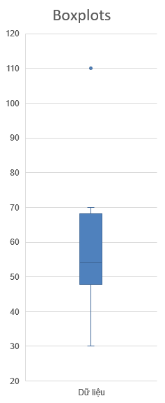
2. ĐO LƯỜNG SỰ PHÂN TÁN CỦA DỮ LIỆU
2.7 Biểu đồ hộp (Boxplot)
Biểu đồ hộp là cách phổ biến để biểu diễn sự phân phối.
Biểu đồ hộp thường được kết hợp với bản tóm tắt năm số:
- 2 đầu của hộp nằm ở Q1 và Q3. Hộp sẽ trải dài trong phạm vi của khoảng tứ phân vị
- Trung vị được đánh dấu bằng 1 đường kẻ trong hộp
- Phần bên ngoài hộp được vẽ bằng 2 đường râu (đường nét đứt) nối tới giá trị nhỏ nhất và lớn nhất
Điểm bất thường
Giá trị lớn nhất
Tứ phân vị Q3
Trung vị Q2
Tứ phân vị Q1
Giá trị nhỏ nhất

Slide 16
2. ĐO LƯỜNG SỰ PHÂN TÁN CỦA DỮ LIỆU
2.7 Biểu đồ hộp (Boxplot)
Để dễ dàng xử lý dữ liệu, việc để riêng các giá trị bất thường là một việc rất cần thiết, nhưng không bắt buộc.
Trong biểu đồ hộp, các râu chỉ mở rộng đến các quan sát bé nhất và lớn nhất trong khoảng Tukey's fences.
Các giá trị bất thường sẽ được vẽ bằng điểm riêng lẻ
Điểm bất thường
Giá trị lớn nhất
Tứ phân vị Q3
Trung vị Q2
Tứ phân vị Q1
Giá trị nhỏ nhất

Slide 17
2. ĐO LƯỜNG SỰ PHÂN TÁN CỦA DỮ LIỆU
2.7 Biểu đồ hộp (Boxplot)
Tiếp tục ví dụ trên: Cho tập dữ liệu 30, 36, 47, 50, 52, 52, 56, 60, 63, 70, 70, 110.
Bản tóm tắt năm số: 30, 47, 52, 63, 110 => IQR: 16
Khoảng Tukey's fences:
[Q1 – 1,5 x IQR; Q3 + 1,5 x IQR]
= [ 47 - 1,5 x 16; 63 + 1,5 x 16]
= [ 23; 87]
=> Các giá trị bất thường: 110
Điểm bất thường
Giá trị lớn nhất
Tứ phân vị Q3
Trung vị Q2
Tứ phân vị Q1
Giá trị nhỏ nhất

Slide 18
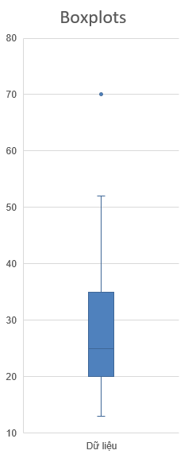
2. ĐO LƯỜNG SỰ PHÂN TÁN CỦA DỮ LIỆU
2.7 Biểu đồ hộp (Boxplot)
Ví dụ khác: Cho tập dữ liệu 13, 15, 16, 16, 19, 20, 20, 21, 22, 22, 25, 25, 25, 25, 30, 33, 33, 35, 35, 35, 35, 36, 40, 45, 46, 52, 70.
Bản tóm tắt năm số: 13, 20, 25, 35, 70 => IQR: 15
Khoảng Tukey's fences:
[Q1 – 1,5 x IQR; Q3 + 1,5 x IQR]
= [ 20 - 1,5 x 15; 35 + 1,5 x 15]
= [ -2,5; 57,5]
=> Các giá trị bất thường: 70

Slide 19
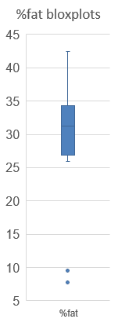
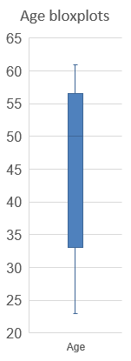
2. ĐO LƯỜNG SỰ PHÂN TÁN CỦA DỮ LIỆU
2.7 Biểu đồ hộp (Boxplot)
Ví dụ khác: 1 bệnh viện kiểm tra dữ liệu về tuổi và lượng mỡ của 18 người và cho kết quả như sau
age | 23 | 23 | 27 | 27 | 39 | 41 | 47 | 49 | 50
%fat | 9.5 | 26.5 | 7.8 | 17.8 | 31.4 | 25.9 | 27.4 | 27.2 | 31.2
age | 52 | 54 | 54 | 56 | 57 | 58 | 58 | 60 | 61
%fat | 34.6 | 42.5 | 28.8 | 33.4 | 30.2 | 34.1 | 32.9 | 41.2 | 35.7
Hãy vẽ biểu đồ hộp về tuổi và lượng mỡ

Slide 20

2. ĐO LƯỜNG SỰ PHÂN TÁN CỦA DỮ LIỆU
2.8 Phương sai và độ lệch chuẩn
Phương sai và độ lệch chuẩn là các thước đo độ phân tán của dữ liệu cho biết mức độ phân bố dữ liệu.
Độ lệch chuẩn thấp có nghĩa là các quan sát gần với giá trị trung bình, độ lệch chuẩn cao cho thấy dữ liệu phân tán trên phạm vi giá trị lớn
Công thức phương sai của N quan sát x₁,x₂,…,x_{N} cho 1 thuộc tính số X là:
x̄ là giá trị trung bình
σ là độ lệch chuẩn
σ² là phương sai

Slide 21
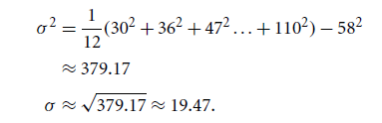
2. ĐO LƯỜNG SỰ PHÂN TÁN CỦA DỮ LIỆU
2.8 Phương sai và độ lệch chuẩn
Ví dụ trên: Cho tập dữ liệu 30, 36, 47, 50, 52, 52, 56, 60, 63, 70, 70, 110.
Giá trị trung bình x̄ = 58
Áp dụng công thức phương sai, ta có:

Slide 22
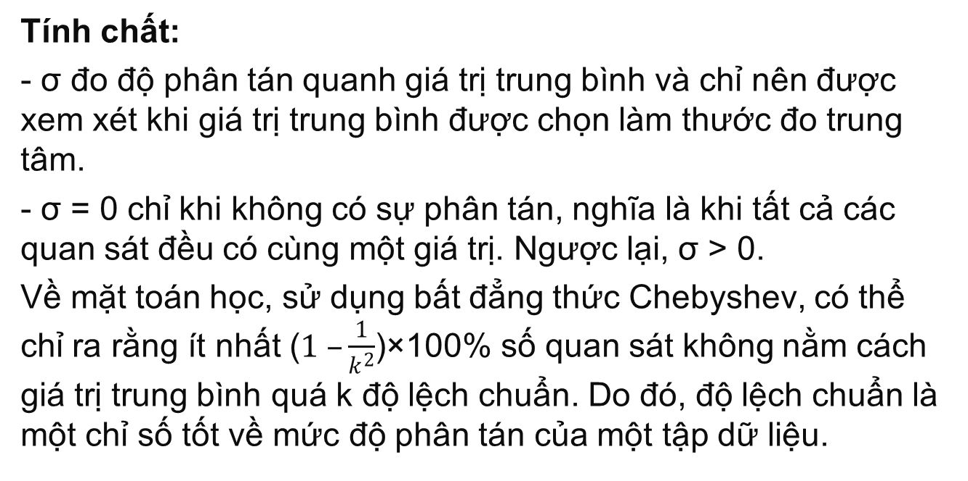
2. ĐO LƯỜNG SỰ PHÂN TÁN CỦA DỮ LIỆU
2.8 Phương sai và độ lệch chuẩn
Tính chất:
- σ đo độ phân tán quanh giá trị trung bình và chỉ nên được xem xét khi giá trị trung bình được chọn làm thước đo trung tâm.
- σ = 0 chỉ khi không có sự phân tán, nghĩa là khi tất cả các quan sát đều có cùng một giá trị. Ngược lại, σ > 0.
Về mặt toán học, sử dụng bất đẳng thức Chebyshev, có thể chỉ ra rằng ít nhất ($1 –\frac{1}{k^{2}}$)×100% số quan sát không nằm cách giá trị trung bình quá k độ lệch chuẩn. Do đó, độ lệch chuẩn là một chỉ số tốt về mức độ phân tán của một tập dữ liệu.

Slide 23
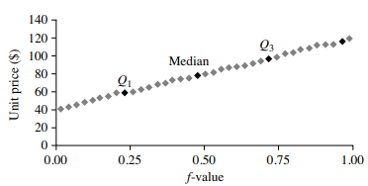
3. BIỂU ĐỒ HIỂN THỊ ĐỒ HỌA CÁC MÔ TẢ THỐNG KÊ CƠ BẢN CỦA DỮ LIỆU
3.1 Quantile Plot (Biểu đồ phân vị)
Biểu đồ phân vị là một cách đơn giản và hiệu quả để có cái nhìn đầu tiên về phân bố dữ liệu đơn biến
Biểu đồ phân vị hiển thị tất cả dữ liệu của thuộc tính đã cho (cho phép người dùng đánh giá cả hành vi tổng thể và các sự cố bất thường)

Slide 24
3. BIỂU ĐỒ HIỂN THỊ ĐỒ HỌA CÁC MÔ TẢ THỐNG KÊ CƠ BẢN CỦA DỮ LIỆU
3.1 Quantile Plot (Biểu đồ phân vị)
Vẽ đồ thị phân vị:
- Cho xi với i = 1 đến N là dữ liệu được sắp xếp theo thứ tự tăng dần (x₁-min, x_{N}-max) đối với một số thuộc tính thứ tự hoặc số X
- Mỗi quan sát x_{i}, ghép với một f_{i} (f_{i} là tỉ lệ % cho biết rằng khoảng f_{i} × 100 (%) dữ liệu < x_{i}, f_{i} là tương đối) fi = (i − 0,5)/N
- Trên biểu đồ phân vị, x_{i} được biểu thị theo f cho phép so sánh các phân phối khác nhau dựa trên phân vị của chúng.

Slide 25
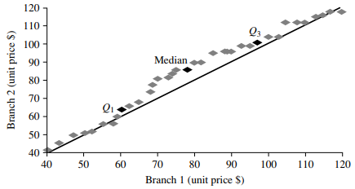
3. BIỂU ĐỒ HIỂN THỊ ĐỒ HỌA CÁC MÔ TẢ THỐNG KÊ CƠ BẢN CỦA DỮ LIỆU
3.2 Quantile–Quantile Plot
- Là một công cụ trong thống kê dùng để so sánh phân phối của một tập dữ liệu với một phân phối lý thuyết khác.
- Mục đích chính của biểu đồ này là kiểm tra xem dữ liệu có tuân theo một phân phối cụ thể hay không.
- Vẽ đồ thị các phân vị của một phân bố đơn biến so với các phân vị tương ứng của một phân phối khác
- Cho phép người dùng xem liệu có sự thay đổi trong việc chuyển từ phân phối này sang phân phối khác hay không

Slide 26
3. BIỂU ĐỒ HIỂN THỊ ĐỒ HỌA CÁC MÔ TẢ THỐNG KÊ CƠ BẢN CỦA DỮ LIỆU
3.2 Quantile–Quantile Plot
- Giả sử chúng ta có hai tập hợp quan sát về thuộc tính hoặc đơn giá biến đổi, được lấy từ hai vị trí nhánh khác nhau.
- Đặt x₁,...,x_{N} là dữ liệu từ nhánh đầu tiên và y₁,..., y_{M} là dữ liệu từ nhánh thứ hai, sắp xếp theo thứ tự tăng dần.
- Nếu M <(=) N (nhánh thứ hai có ít quan sát hơn nhánh một),
=> chỉ có min(M,N) điểm trên biểu đồ q-q.
- Ta vẽ đồ thị yi theo xi ,với yi và xi đều là phân vị (i−0,5)/min(M,N) của tập dữ liệu tương ứng.

Slide 27
3. BIỂU ĐỒ HIỂN THỊ ĐỒ HỌA CÁC MÔ TẢ THỐNG KÊ CƠ BẢN CỦA DỮ LIỆU
3.2 Quantile–Quantile Plot
Mỗi điểm ứng với cùng một phân vị cho mỗi tập dữ liệu và hiển thị đơn giá của các mặt hàng được bán ở nhánh 1 so với nhánh 2 cho phân vị đó.
Chả hạn ở phân vị thứ 50 ta thấy rằng 50% mặt hàng được bán ở nhánh 1 < 78 USD, trong khi 50% mặt hàng ở nhánh 2 < 85 USD.
Nhìn chung, ta nhận thấy có sự dịch chuyển trong phân phối của nhánh 1 so với nhánh 2 ở chỗ đơn giá các mặt hàng bán ở nhánh 1 có xu hướng thấp hơn so với nhánh 2

Slide 28
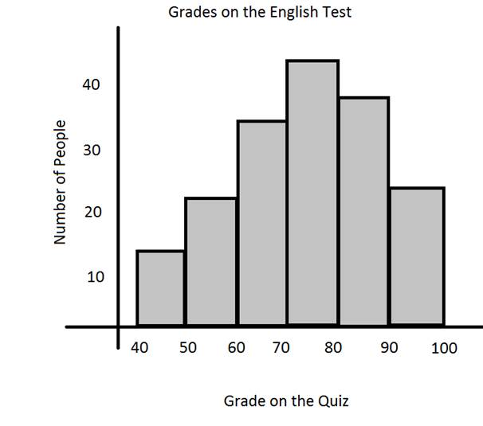
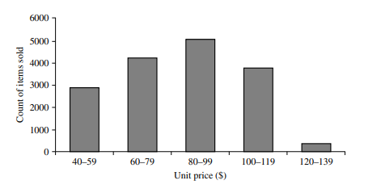
3. BIỂU ĐỒ HIỂN THỊ ĐỒ HỌA CÁC MÔ TẢ THỐNG KÊ CƠ BẢN CỦA DỮ LIỆU
3.3 Histogram
- Dữ liệu có danh nghĩa (chữ)/ số
- Bin (Bucket)
- Trục y đại diện cho tần suất

Slide 29
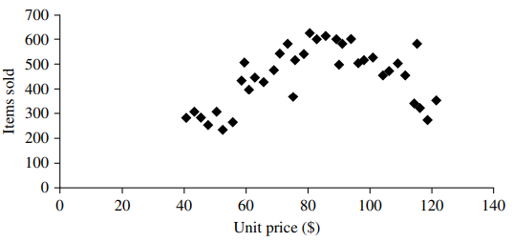
3. BIỂU ĐỒ HIỂN THỊ ĐỒ HỌA CÁC MÔ TẢ THỐNG KÊ CƠ BẢN CỦA DỮ LIỆU
3.4 Biểu đồ phân tán và tương quan dữ liệu
- Biểu đồ phân tán (Scatter plot) là một trong những phương pháp đồ họa hiệu quả nhất để xác định xem có tồn tại mối quan hệ, mẫu hoặc xu hướng giữa hai thuộc tính số hay không.
- Để xây dựng một biểu đồ phân tán (scatter plot), mỗi cặp giá trị được coi là một cặp tọa độ theo nghĩa đại số và được vẽ dưới dạng điểm trong mặt phẳng.

Slide 30
3. BIỂU ĐỒ HIỂN THỊ ĐỒ HỌA CÁC MÔ TẢ THỐNG KÊ CƠ BẢN CỦA DỮ LIỆU
3.4 Biểu đồ phân tán và tương quan dữ liệu
- Biểu đồ phân tán cung cấp cái nhìn đầu tiên về dữ liệu hai biến (bivariate date) để xem các cụm điểm (clusters) và các giá trị bất thường (outliners), hoặc để khai phá khả năng các mối quan hệ tương quan.

Slide 31
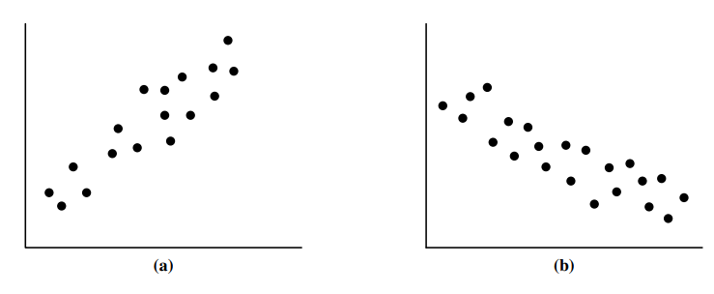
3. BIỂU ĐỒ HIỂN THỊ ĐỒ HỌA CÁC MÔ TẢ THỐNG KÊ CƠ BẢN CỦA DỮ LIỆU
3.4 Biểu đồ phân tán và tương quan dữ liệu
- Hai thuộc tính, x và y, được gọi là tương quan nếu 1 thuộc tính có thể ngụ ý cho thuộc tính kia. Mối tương quan có thể là dương, âm hoặc null (không tương quan/ uncorrelated).
Nếu các điểm có xu hướng dốc lên, điều đó cho thấy 1 mối tương quan dương.
Ngược lại, nếu các điểm dữ liệu có xu hướng xuống dốc, điều đó chỉ ra mối tương quan âm

Slide 32
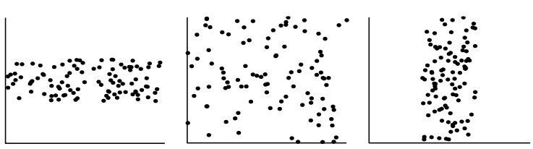
3. BIỂU ĐỒ HIỂN THỊ ĐỒ HỌA CÁC MÔ TẢ THỐNG KÊ CƠ BẢN CỦA DỮ LIỆU
3.4 Biểu đồ phân tán và tương quan dữ liệu
Hình dưới đây cho thấy ba trường hợp không có mối quan hệ tương quan giữa hai thuộc tính trong mỗi bộ dữ liệu nhất định
Biểu đồ phân tán là một công cụ mạnh mẽ để trực quan hóa và khám phá mỗi quan hệ giữa các biến số trong dữ liệu.

Slide 33
Tài liệu tham khảo
Nguyễn, H. T., & Han, J. (2011). Data Mining: Concepts and Techniques (3rd ed.). Morgan Kaufmann.
Zimek, Arthur; Filzmoser, Peter (2018). "There and back again: Outlier detection between statistical reasoning and data mining algorithms“
Tổng hợp Wikipedia

Slide 34
CẢM ƠN MỌI NGƯỜI ĐÃ LẮNG NGHE!!!
THANKS FOR WATCHING AND LISTENNING!!!!

